Slide 1
Framework → Skills → Workflow
Regression Test
Automation Evolution
從執行標準化、Generation Skill 化，到 Workflow 驅動的可靠 AI SOP
核心：Skill 控制「怎麼做」，Workflow 控制「做到什麼程度才能停止」。
Regression Test Framework × AI Skills × Workflow

Slide 2
三階段演進
不是一次做大，而是逐步解掉下一個瓶頸
1
2
3
Stage 1 Framework
Stage 2 Skills
Stage 3 Workflow
怎麼執行 Regression？
怎麼有系統地產生 Regression？
怎麼自動和可靠跑完整個 SOP？
標準化執行能力
標準化 Generation 方法
控制完成條件 + 長時間可靠性
Framework 解決執行重工 → Skills 解決產生方法 → Workflow 解決品質與長時間可靠性

Slide 3
Stage 1 — Regression Framework
先解決每個 Project 都在重做 Test Harness 的問題
1
Issue
!
重複建置
?
問題本質
✓
目標
Local Mock
Fixture / Test Data
Test Execution
Verification
Report
業務邏輯不同，但底層 Test Harness 高度重複。每個 Project 都從零開始，增加導入與維護成本。
把共通能力抽成 Framework，Project 只保留真正需要客製的部分。
Stage 1 的價值：降低固定建置成本，並為後續 AI 產生的 Case 提供統一執行基礎

Slide 4
Stage 1 — Solution
Regression Framework = 標準化 Execution，而不是完整 E2E 平台
1
Solution
Test Case
Mock Up
Execute
Verify
Report
Dispose
Ephemeral Mock
優點
目前邊界
只在 Test 執行期間存在
每次都從乾淨狀態開始
Isolation / Repeatability
Low Maintenance / CI-friendly
Local / Test-time Mock
不取代 Shared Integration / Full E2E
Framework 解決了「怎麼執行」；下一個問題是「Regression 要怎麼有系統地產生？」

Slide 5
Stage 1 → Stage 2
Framework 統一執行方式後，下一個瓶頸才真正出現
✓
已經解掉
!
仍然存在
?
真正問題
✓ Local Mock / Fixture / Execute / Verify / Report
✓ Test Runtime 可重用
✓ Project 不必重做 Test Harness
• Regression Case 仍需要產生
• 單次 Prompt 受 Prompt / Context / Model 影響
• 不同 Project 產生方法不一致
• 小模型一次處理完整任務負擔高
Framework 解決了「怎麼執行」，但沒有解決「怎麼用一致、可重複的方法產生 Regression」。
因此 Stage 2 不再只靠單一 Prompt，而是把 Generation know-how 拆成 6 Skills / 固定 SOP

Slide 6
Stage 2 — 6 Skills
從 Prompt-driven Generation 變成 Skill-driven Generation Process
2
Solution
1
2
3
4
5
6
Project
Discovery
Project
Documentation
E2E SPEC
Generation
Verification
Design
Regression DSL
Generation
Execution &
Qualification
1
一致的方法
2
降低複雜度
3
Framework-ready
不同 Project 使用相同 Generation 方法，降低 Prompt 因人而異。
把大任務拆成小 Skill，降低小模型一次處理所有事情的負擔。
從 E2E Sample 延伸 Case，最後產出符合 Framework 的 Test。
Stage 2 解決「如何有系統地產生 Regression」；但還沒解決「能不能可靠跑完整 SOP」

Slide 7
Stage 2 → Stage 3
有 Framework、有 Skills 之後，下一個瓶頸才真正出現
✓
已經解掉
!
仍然存在
?
真正問題
✓ Framework 統一執行
✓ 6 Skills 統一 Generation 方法
✓ 可從 E2E Sample 延伸 Regression
小模型常見問題：
• AI 可能「大量」遺漏 Case
• 產出品質 「嚴重」 不穩
• 需要人工 Continue
• FAIL 後人工要求修正
• API / Session / Process 可能中斷
• 失敗、重啟、完成判斷缺乏自動恢復與控制
小模型可以完成「單一步驟」，但不一定能長時間可靠完成「一整套 SOP」。
因此 Stage 3 不再只是「加一個 Skill」，而是把 SOP 與完成條件交給 Workflow 控制

Slide 8
Stage 3 — Workflow
小模型的困境：Skill / Goal / Agent Loop 能改善單次行為，但仍難以長時間穩定完成複雜 Regression SOP
3
Thinking Shift
目前的嘗試
換個方向
Skill / Goal / Agent Loop (ralph-loop)
「不要只靠 Prompt 約束模型；把 SOP、狀態與停止條件交給程式控制。」
→ 能約束簡易任務行為，但長時間仍可能偏離、停住、反覆 Loop，且需要人工介入
→ Workflow 顯式控制 Stage、Retry / Recovery、Completion Condition
核心：Skill 是軟性 Guidance；Workflow 把流程控制與完成條件變成硬性規則

Slide 9
Skill vs Workflow
兩者不是替代關係，而是不同層級的控制
Soft Guidance
Hard Constraint
Skill
Workflow / Loop Tool
控制 Agent「怎麼做」
控制 Agent「何時才准停」
• 怎麼分析 Project
• 怎麼產 SPEC
• 怎麼產 Regression DSL
• 用什麼格式與規則
• Stage 順序
• Retry / Recovery
• Quality Gate
• Completion Condition
整體就像老師教學生：Skill 負責教 AI「怎麼做」、挑戰並修正做法；Workflow 最後的驗證則像考試，決定結果是否達標。若未通過，就重考或重修，直到符合標準才算完成。

Slide 10
RL-like Feedback Loop
就像強化學習依照Reward訓練Model；Workflow 則是依照Review or Validate 來反覆生成、驗證與修正 Artifact
Skill / Prompt
Generate
Evaluate
Feedback
Repair
How to do
Artifact
Reward-like Signal
Gap
Improve Artifact
FAIL → 回到下一輪
RL 反覆改善 Model；Workflow 反覆改善 Artifact
把 AI 當 Proposal Generator，把 Validator 當 Objective Function

Slide 11
Completion Condition 是 Stage 3 的核心
Agent 不能因為「自己覺得完成」就停止
Agent 自我判斷
Workflow Completion Condition
「我覺得差不多完成了」
Generate
Review
Run
Verify
Final Validation
PASS 才能 STOP
STOP
FAIL → Feedback → Repair / Retry → 再驗證
風險：模型自我滿足、漏項仍停止
真正的控制力來自「硬性停止條件」，而不是再多寫一段 Prompt

Slide 12
Stage 3 — Workflow SOP
讓 AI 依照固定長流程執行，而不是靠人工一直對話
Generate
Grill-AI
Review
Run
Verify
Repair /
Retry
Final
Validation
PASS
R
Reliability
Q
Quality
A
Automation
Retry / Recovery / Resume
Session / Durable State / API Error Handling
Grill / Review / Verify Final Validation / Execution Feedback
不需要人工一直 Continue；FAIL 後 Workflow 自動決定下一步。
Workflow = Process Control + Quality Gates + Fault Tolerance

Slide 13
Quality：不保證 100%，但持續提高可信度
多層 Verification，避免只靠 AI 自己說自己做對了
Grill-AI
Challenge
主動找缺漏、不合理假設、只測 Happy Path 等問題
Review
Check
確認是否符合 Requirement / Rule / Skill 目標
Framework Run
Execute
Regression 必須真的可執行，不只看 Code
Independent Check
Cross-check
用 Source Code / E2E Sample / Rule 等獨立訊號交叉檢查產出
Final Validation
Gate
最後用獨立驗證確認 Completion Condition
目前以 Grill / Review / Execution / Independent Check / Final Validation 提升可信度

Slide 14
品質驗證：目前能力與未來補強
主軸先用現有可驗證訊號；Code / Branch Coverage 作為未來補強考量
目前： Verification
Future Consideration
AI 產出 → Grill / Review → Framework Run → Final Validation
Coverage 可作為額外 Quality Signal，但不是目前 Framework 的既有能力。
不宣稱 100% 保證產生正確結果
未來可加入： • Code Coverage • Branch / Flow Coverage • Critical Scenario Coverage 用途：提供更多客觀完整度訊號，而不是宣稱 Coverage = Regression 正確。
但可透過： • Source Code / Flow • Existing E2E Sample • API Contract / DB DDL / Config • Historical Bug / Incident 持續找出重要缺口
現階段先以可執行、可交叉驗證、可 Final Validate 為主；Coverage 留作後續增強

Slide 15
整體演進與未來定位
現在解小模型可靠性，未來仍保留 SOP / Process Orchestration 價值
Stage 1 — Framework
標準化「怎麼執行 Regression」
Future with Larger Models
模型變強後，Loop / Context / Repair 問題會下降；但以下價值不會消失：
Stage 2 — Skills
標準化「怎麼產生 Regression」
SOP Enforcement
Process Control
Retry / Recovery / Resume
Traceability / Audit
Completion Condition
API Fault Tolerance
Stage 3 — Workflow
控制「做到什麼程度才算完成」
現在：Workflow = Small Model Reliability Layer ｜ 未來：Workflow = AI SOP / Process Orchestration Layer

Slide 16
Prepare Material
OCAP 為範例, 需準備
輸入
驗證證據(Option)
✓ Source Code
✓ Mock Contract
✓ DB Schema / DDL
✓ DB / API / Log Verification
✓ Existing E2E Sample
✓ Framework Report
✓ Requirement / BDD / SPEC (Option)
✓ Code Coverage
✓ Docker Environment(DB & sandbox) (Option)
✓ Historical Bug / Incident
✓ Common SQL Function (Option)

Slide 17
Prepare Material
OCAP 為範例, 每個元件測試需使用以下Prompt
Prompt
Validate Script
Validate Prompt(Option)
請產生 XXX 方塊的 E2E Regression Test。
請自行分析現有 VB.NET Source、方塊文件、問題文件、DDL 與相關 Scheduler SOP。
1. run framework
2. check code coverage
3. Detect cheat sql
Review only. Do not modify files.
確認指定 XXX 方塊的 E2E Regression Test：
有涵蓋重要不同參數與行為。....

Slide 18
Prepare Material – Multi Case
OCAP 為範例, 保護檔案&多個元件測試需使用以下Prompt
protected_paths:
- prompt.md
- validation.py
- ai_task_runner_validator.py
instructions:
always: |
Work only inside this project root.
Keep the implementation small and generic.
Never modify protected task, prompt, validator, or runner-control files.
Do not modify .ai-task-runner state or validator reports.
- goal_file: 01_basic_python_validator/project/prompt.md
project_root: 01_basic_python_validator/project
validator: 01_basic_python_validator/project/validation.py
- goal_file: 02_repair_cycle/project/prompt.md
project_root: 02_repair_cycle/project
validator: 02_repair_cycle/project/validation.py
- goal_file: 03_ai_validator_voting/project/prompt.md
project_root: 03_ai_validator_voting/project
validator: ai
ai_validator_prompt_file: 03_ai_validator_voting/project/ai_validation.md
ai_validator_count: 3

Slide 19
延伸價值 — Workflow 可重用
主軸仍是 Regression Test；同一套 Workflow Core 可延伸到其他 AI SOP
1
Regression
2
Security Review
3
PRR / Report
Generate → Run → Verify → Repair
Scan → Analyze → Grill → Validate
Collect Evidence → Generate → Review
4
Documentation
5
Refactoring
6
Deployment Tool
Analyze Code → Generate → Cross-check
Plan → Modify → Build → Test → PASS
Plan → To-do Task → Review → Validate → Repair→ PASS
Regression Test 是主要 Use Case；其他場景只需替換 Skill / Stage / Validator / Completion Condition。

Slide 20
QA

Slide 21
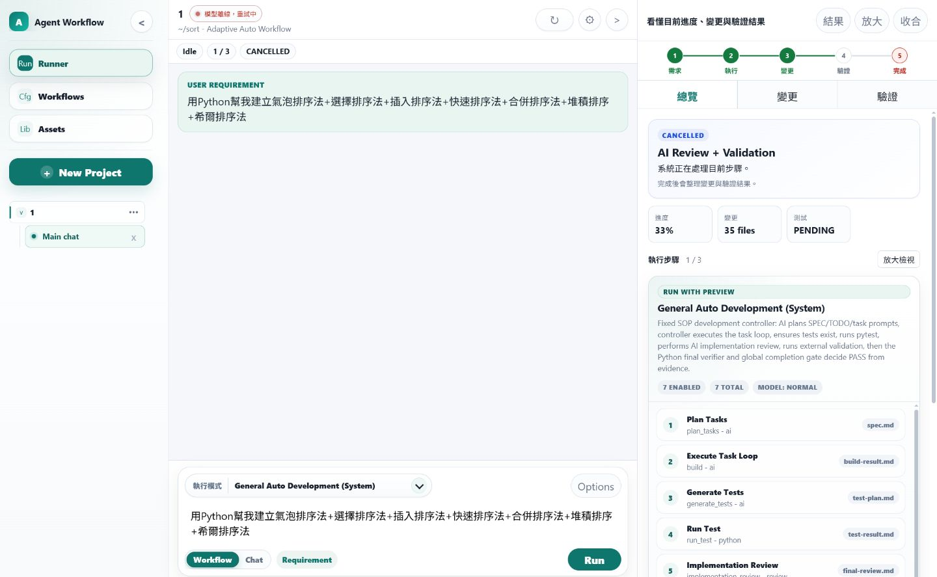
Appendix — UI
Project Chat

Slide 22
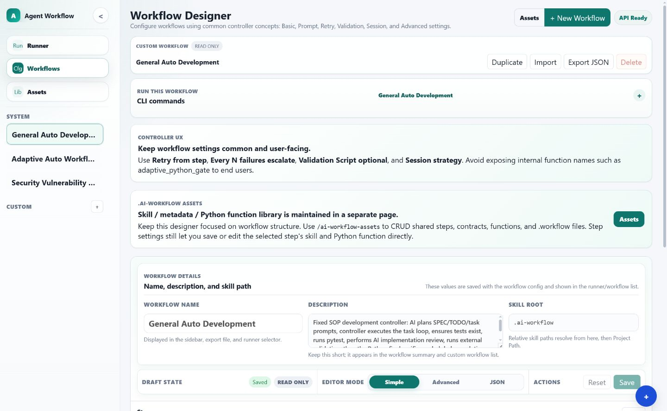
Appendix — UI
Workflow Designer

Slide 23
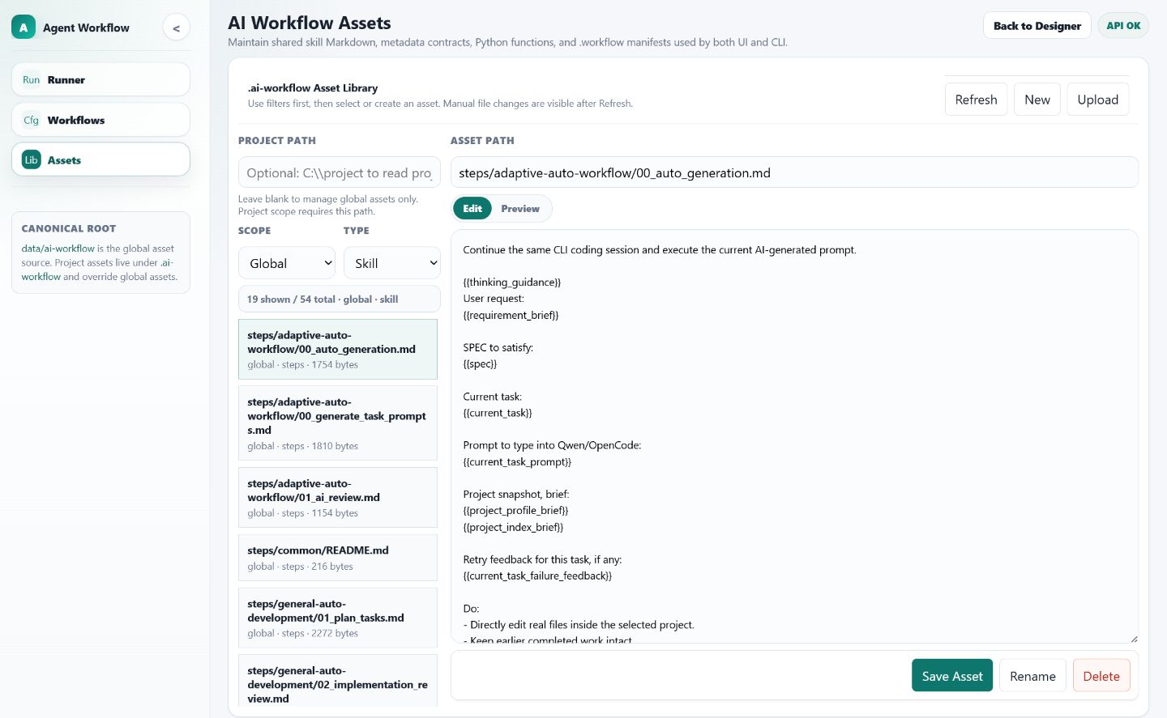
Appendix — UI
Skill editor

Slide 24
Appendix — QA 應答
風險
Q1
這跟 BDD 有什麼不同？
BDD 可直接沿用：BDD 定義 What to test；Framework 定義 How to execute / verify。
Q2
怎麼確保 AI 產的是我們要的？
不假設第一次就對；靠 Grill / Review / Framework Run / Final Validation + Independent Signal 持續找缺口。
Q3
怎麼確保產出的 Regression 夠完整？
不追求 100%。在 Source Code、E2E Sample 與主要流程資訊足夠時，主要情境目標可抓 ≥80%；特殊情境理論上通常是少數，再透過 Grill / Review / Independent Check 持續補強。
Q4
換大模型還需要 Workflow？
需要。Model Reliability 問題會下降，但 SOP、Retry、Recovery、Audit、Completion Condition 仍然需要。

Slide 25
Appendix — Ralph Loop vs Workflow —比較
Ralph 已具備持續迭代、驗證與 Context 管理；差異主要在「Loop」與「可配置多 Stage SOP」的抽象層級
比較面向
Ralph Loop
Workflow
核心
Persistent iteration
持續執行直到 verify / stop condition
Configurable SOP
YAML 定義 Task / Stage / Gate
驗證 / 完成
verifyCompletion 可接 test / evaluator
不一定靠 AI 自評
每個 Stage 可配置 Grill / Review / Validator
Final Validation
長時間 / Context
有些版本版有 fresh iteration
可依 Task / Stage 控制 Session、Context、
Resume / Durable State
異常 / Recovery
依實作而異：部分已有 backoff、stall / loop detection、retry
依 Stage 定義 API retry / wait、Recover、Resume、Failure Path
多任務 / SOP
部分實作支援 ordered tasks / dependencies / DAG
A → B → C；每個 Task 可有不同 Stage、Gate、Failure Policy
定位
單一目標的 persistent fix / coding loop 很適合
多任務、不同規則、明確 SOP 的 Regression 流程更自然
兩者可組合：Ralph Loop 可以直接成為 Workflow 的一個 Stage / Execution Strategy
Task A
Discovery / Docs
Task B
Ralph Loop
Task C
Grill / Review
Task D
Final Validation
註：Ralph 並非單一標準實作；功能會因 Vercel ralph-loop-agent、各社群 Ralph harness 而不同。
結論：若只是「反覆做直到 PASS」，Ralph 已經很好；需要多任務編排、不同 Gate / Recovery Policy 時，Workflow 才真正增加價值。

Slide 26
Appendix — 什麼時候用 Ralph Loop？什麼時候用 Workflow？
不是依「任務大小」硬切；真正判斷點是流程是否只有單一迭代目標，還是存在多任務、多 Stage、不同驗收規則。
Ralph Loop
Workflow
Hybrid
適合 • 單一目標反覆修正直到 PASS • Coding / Migration / Refactor loop • 一個主要 completion verifier • 流程本身不需要很多不同 Gate 優點 簡單、直接；成熟實作已有 verification、summarization、部分 retry / stall handling。
適合 • A 完成後才做 B、再做 C • 每個 Task 有不同 SOP / Gate • 強制 Grill × N、Review、Final Validation • Stage-specific Retry / Recovery / Session • 長時間流程需要 Resume / Durable State 優點 把流程規則從模型移到 YAML / 程式控制。
推薦情境 Workflow 管整體 Regression SOP； Ralph 處理其中需要「一直修到 PASS」的 Stage。 例如 Discovery → Docs → Ralph Fix Loop → Grill / Review → Final Validation 兩者不是二選一。
判斷原則：只有「反覆做直到成功」→ 先考慮 Ralph；有「多任務 + 不同 SOP / Gate / Recovery」→ Workflow；需要兩者 → Ralph 當 Workflow Stage。
備用頁｜Ralph 能力依實作而異，這裡比較的是架構定位，不是宣稱某一方絕對做不到。

